Slide 1


쌒편한 세상

Slide 2

01
조원 소개
03
기능 소개
05
마무리
발표 순서
02
프로젝트 소개
04
영상 시연

Slide 3
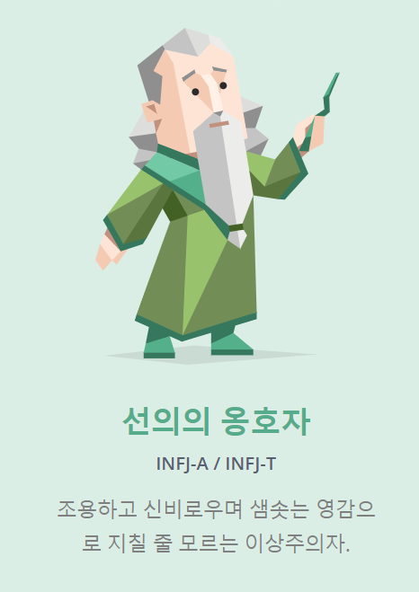

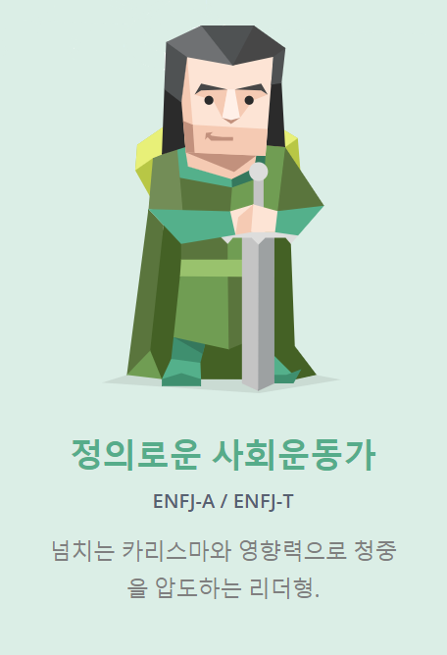
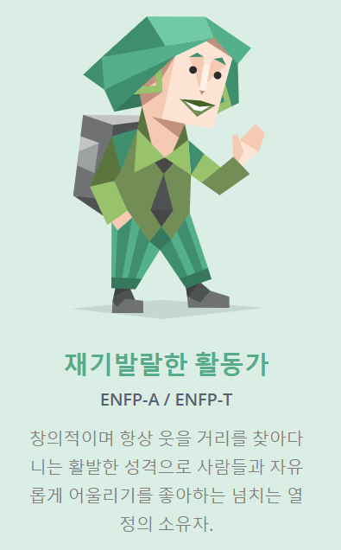

1. 조원 소개
팀장 : 배성재
조원 : 강해솔
조원 : 김희정
조원 : 오혜영
조원 : 최재혁
조원 소개
프로젝트 소개
기능 소개
영상 시연
마무리

Slide 4



2. 프로젝트 소개 – 제작 배경
조원 소개
프로젝트 소개
기능 소개
영상 시연
마무리

Slide 5


2. 프로젝트 소개 – 제작 배경
조원 소개
프로젝트 소개
기능 소개
영상 시연
마무리

Slide 6

2. 프로젝트 소개 – 제작 배경
조원 소개
프로젝트 소개
기능 소개
영상 시연
마무리

Slide 7


2. 프로젝트 소개 – 제작 배경
조원 소개
프로젝트 소개
기능 소개
영상 시연
마무리

Slide 8








2. 프로젝트 소개 - 개발 환경 구성
개발 환경
개발 Tool
협업 Tool
조원 소개
프로젝트 소개
기능 소개
영상 시연
마무리

Slide 9
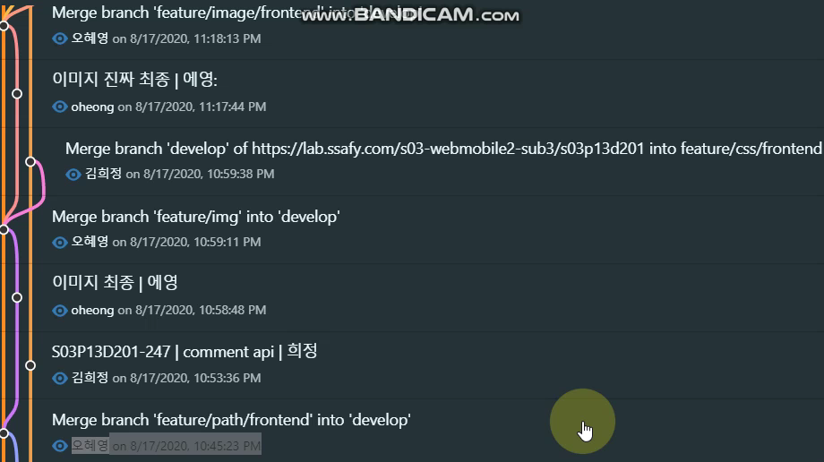
2. 프로젝트 소개 - Git Branch 관리
조원 소개
프로젝트 소개
기능 소개
영상 시연
마무리

Slide 10
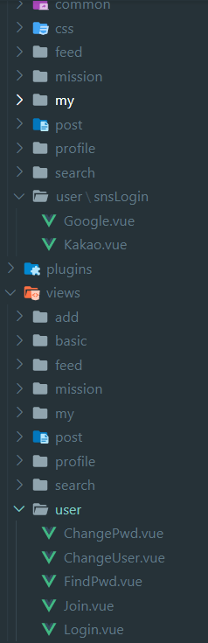
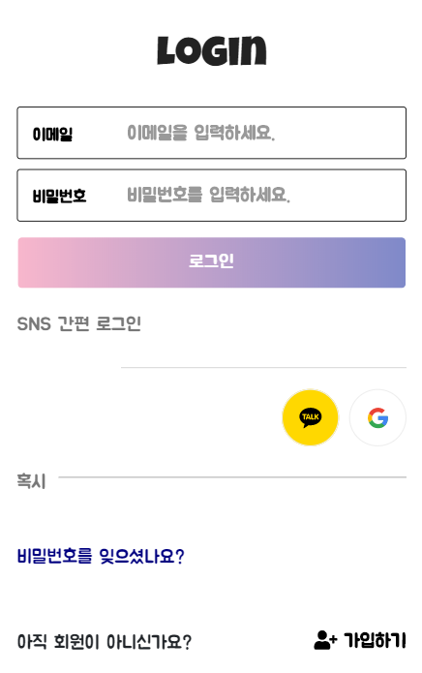
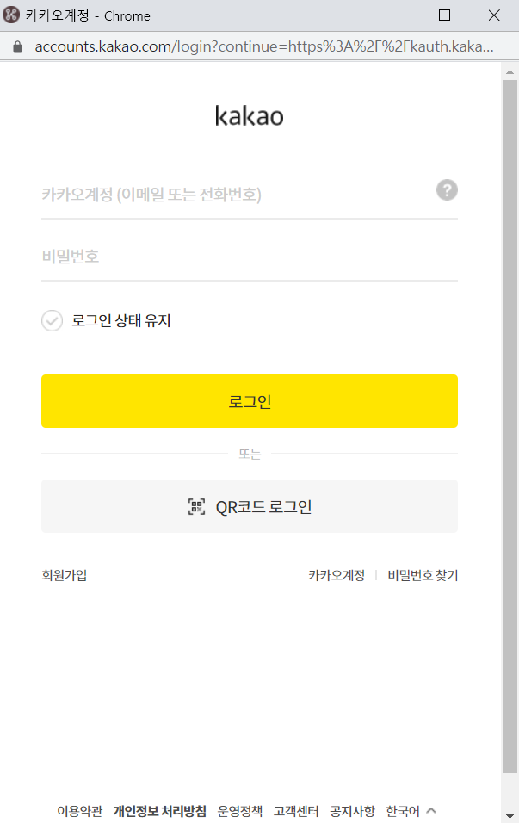
3. 기능 소개 - USER
조원 소개
프로젝트 소개
기능 소개
영상 시연
마무리

Slide 11
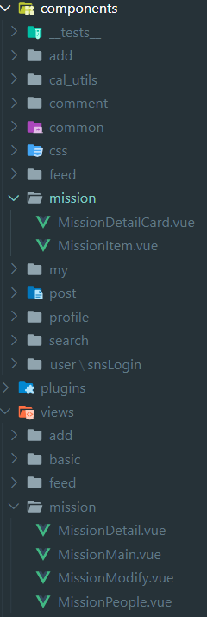
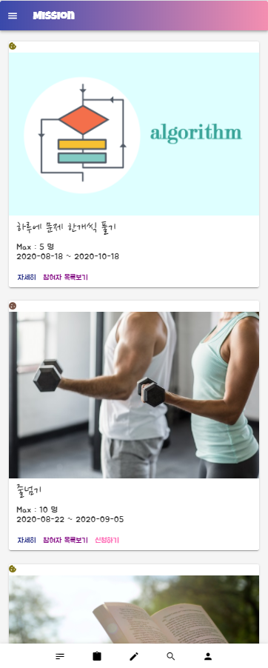
3. 기능 소개 - MISSION
👌 쿠키 기능
👌 상세페이지 이동 기능
👌 참여자 목록보기 기능
👌 미션 기간에 따른 신청하기 버튼의 유무
조원 소개
프로젝트 소개
기능 소개
영상 시연
마무리

Slide 12
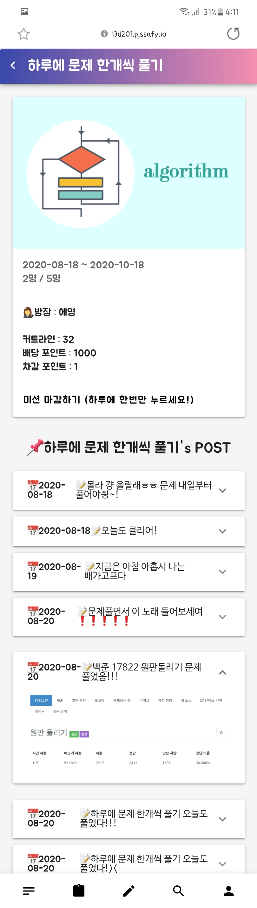
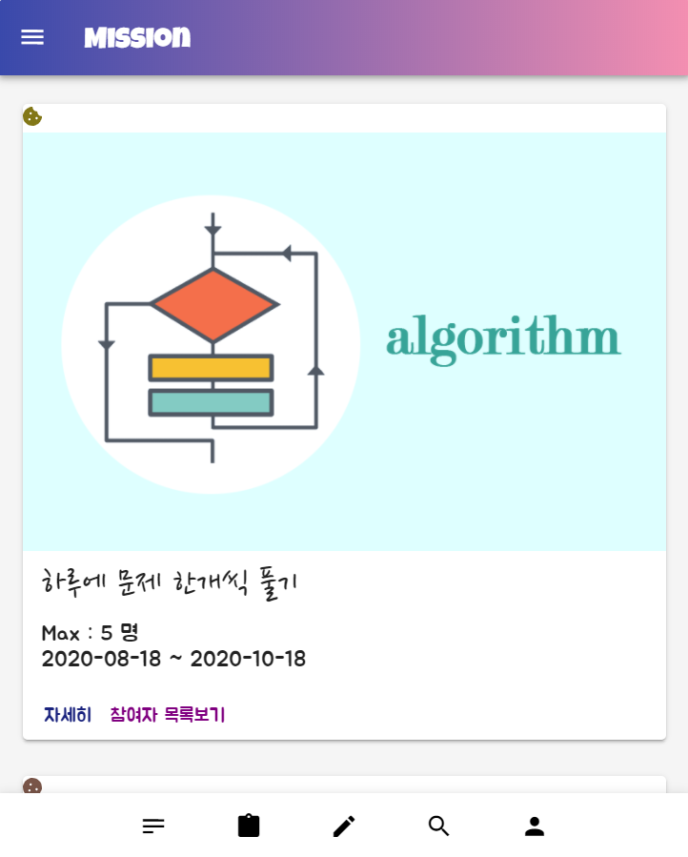
3. 기능 소개 - MISSION
👌 미션에 해당하는 게시글 목록
👌 해당 게시글 자세히보기 기능
👌 내가 쓴 글에만 수정하기 가능
👌 참여자 목록보기 기능(다음 PAGE)
조원 소개
프로젝트 소개
기능 소개
영상 시연
마무리

Slide 13
3. 기능 소개 - MISSION
👌 참여자 프로필 보기 기능
👌 참여자 Follow 기능
조원 소개
프로젝트 소개
기능 소개
영상 시연
마무리

Slide 14
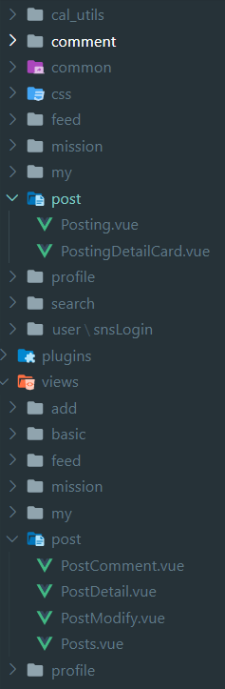
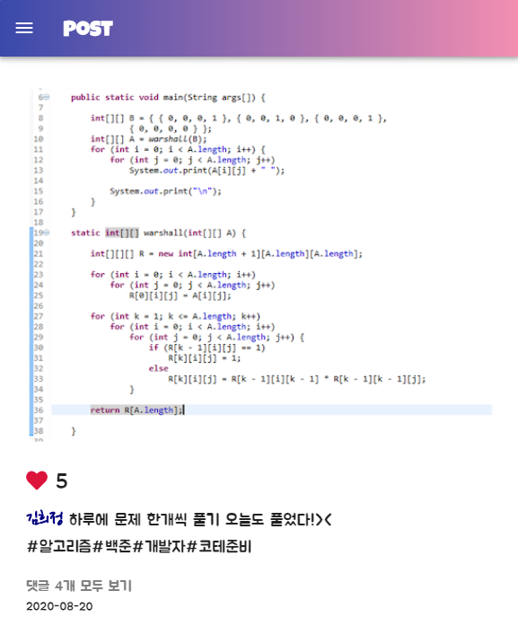
3. 기능 소개 – POST(MAIN)
👌 사진, 댓글 누르면 상세페이지 이동
👌 좋아요 기능
👌 해시태그 기능
👌 댓글 기능
조원 소개
프로젝트 소개
기능 소개
영상 시연
마무리

Slide 15
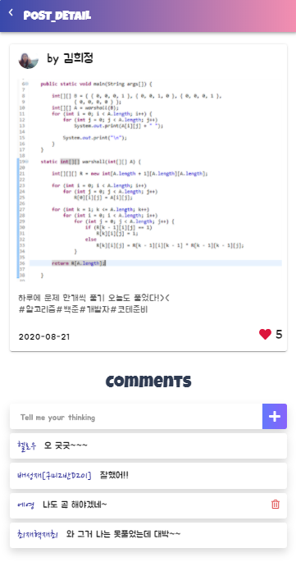
3. 기능 소개 – POST(MAIN)
👌 프로필 사진 기능
👌 내가 쓴 글에만 수정, 삭제하기 가능
👌 내가 쓴 댓글에만 삭제하기 가능
조원 소개
프로젝트 소개
기능 소개
영상 시연
마무리

Slide 16
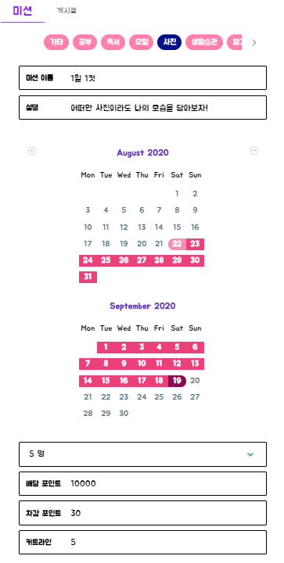
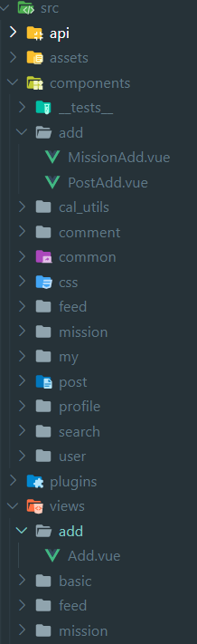

3. 기능 소개 – 미션/게시판 작성
👌 미션/게시글 탭으로 구분
👌 해당 카테고리, 날짜 등 입력해서 미션 등록하기
조원 소개
프로젝트 소개
기능 소개
영상 시연
마무리

Slide 17
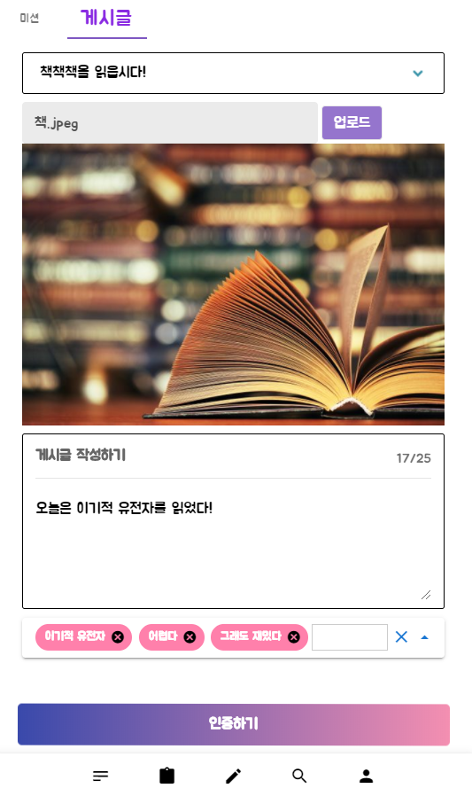

3. 기능 소개 – 미션/게시판 작성
👌 사진을 입력해야 게시글 작성 가능
👌 해시태그 자동입력 기능
조원 소개
프로젝트 소개
기능 소개
영상 시연
마무리

Slide 18
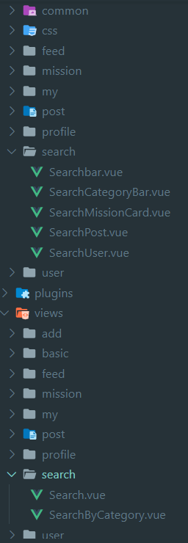
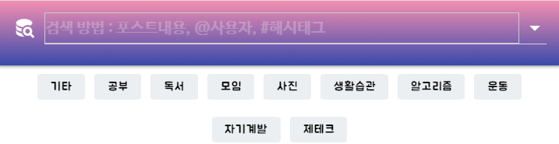
3. 기능 소개 – SEARCH
👌 포스트내용, 사용자, 해시태그 찾기 기능
조원 소개
프로젝트 소개
기능 소개
영상 시연
마무리

Slide 19

3. 기능 소개 – SEARCH
👌 카테고리 누르면 해당 카테고리의 미션 목록
창으로 이동
조원 소개
프로젝트 소개
기능 소개
영상 시연
마무리

Slide 20
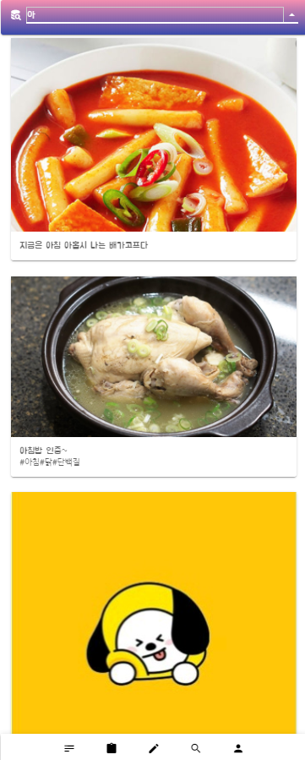
3. 기능 소개 – SEARCH
👌 검색창에 포스트 내용에 있는 글자를 검색하면
관련 있는 포스트가 출력된다.
조원 소개
프로젝트 소개
기능 소개
영상 시연
마무리

Slide 21
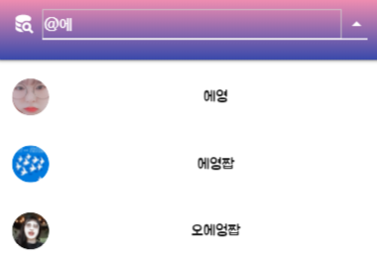
3. 기능 소개 – SEARCH
👌 사용자 찾기 기능
조원 소개
프로젝트 소개
기능 소개
영상 시연
마무리

Slide 22
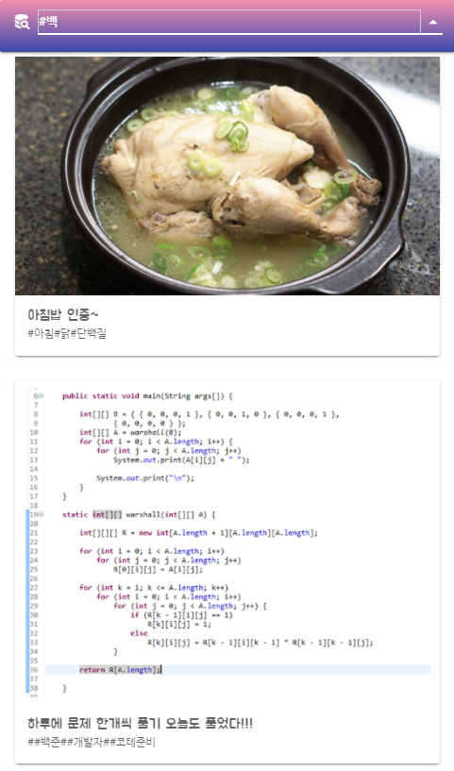
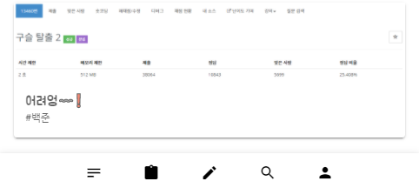
3. 기능 소개 – SEARCH
👌 해시태그를 검색하면 그 해시태그를 포함하는
게시글이 나타나는 기능
조원 소개
프로젝트 소개
기능 소개
영상 시연
마무리

Slide 23
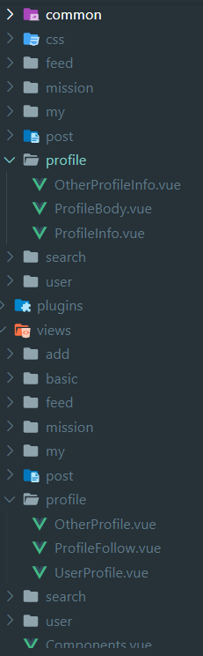
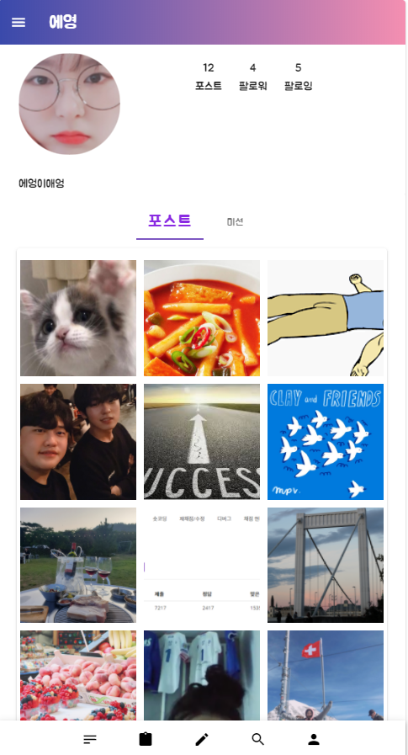
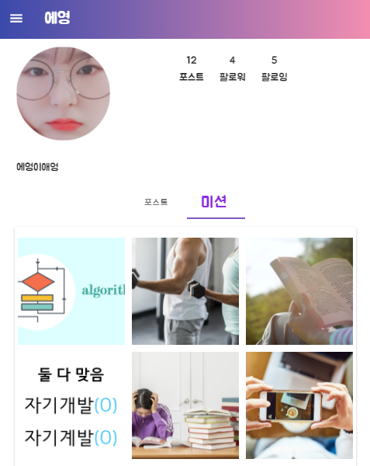
3. 기능 소개 - PROFILE
조원 소개
프로젝트 소개
기능 소개
영상 시연
마무리
👌 사용자의 포스트 수
👌 팔로워 / 팔로잉 수
👌 내가 쓴 포스트, 미션 보기 기능

Slide 24
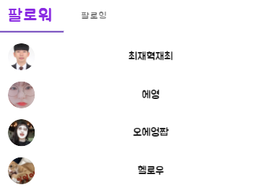
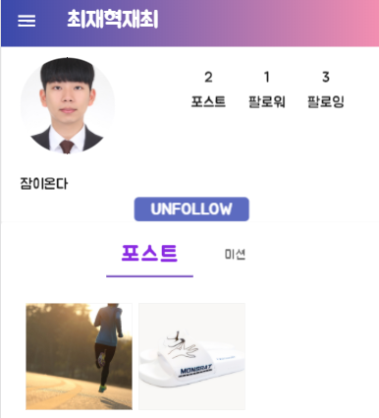
3. 기능 소개 - PROFILE
👌 나의 팔로잉 / 팔로워 목록 보기 기능
👌 팔로잉 / 팔로워 계정을 누르면 해당 계정의 프로필 보기 가능
조원 소개
프로젝트 소개
기능 소개
영상 시연
마무리

Slide 25
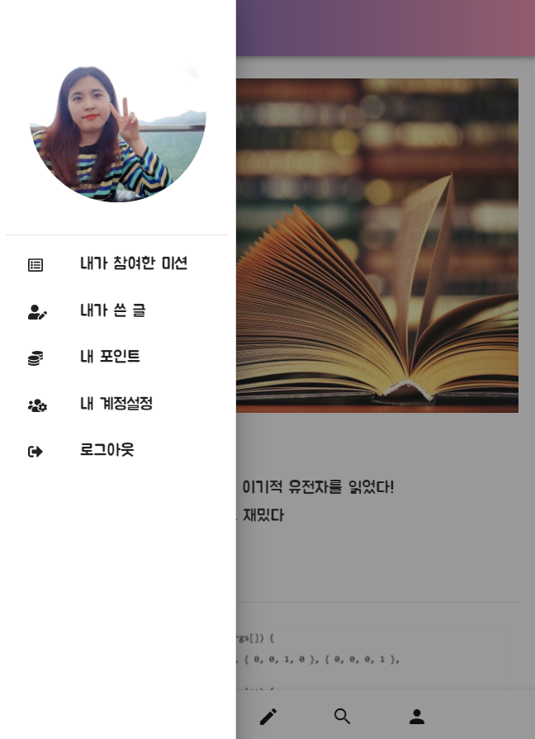
3. 기능 소개 - SIDEBAR
조원 소개
프로젝트 소개
기능 소개
영상 시연
마무리

Slide 26
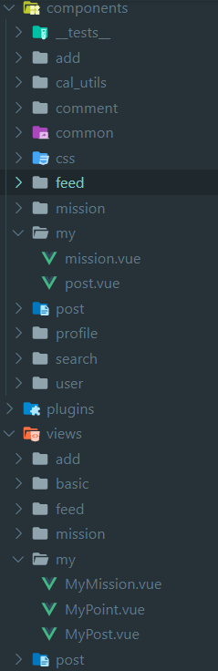
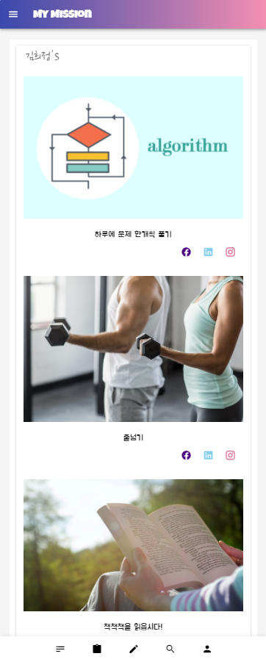
3. 기능 소개 – SIDEBAR – MY MISSION
👌 내가 참여하고 있는 미션목록 보이기
👌 SNS 연동 기능
👌 미션 목록을 누르면 미션상세보기로 이동
조원 소개
프로젝트 소개
기능 소개
영상 시연
마무리

Slide 27
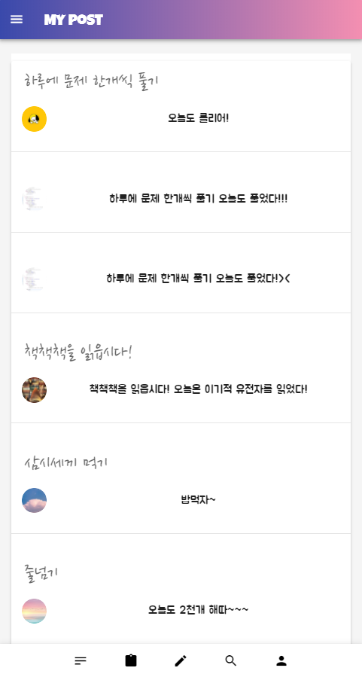
3. 기능 소개 – SIDEBAR – MY POST
👌 먼저 내가 참여하고 있는 미션 이름이 뜸
👌 내가 참여하고 있는 미션에 해당하는
내가 쓴 게시글 보이게 하기
👌 게시글 목록 누르면 상세보기로 이동
조원 소개
프로젝트 소개
기능 소개
영상 시연
마무리

Slide 28
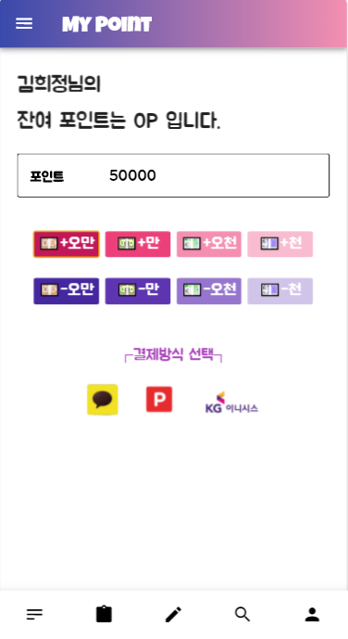
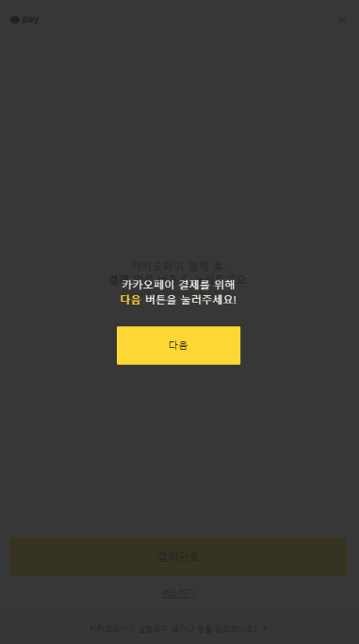
3. 기능 소개 – SIDEBAR – MY POINT
조원 소개
프로젝트 소개
기능 소개
영상 시연
마무리
👌 포인트 버튼을 이용한 충전 기능
👌 카카오페이, 페이코, 이니시스

Slide 29
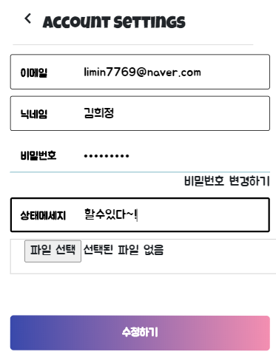
3. 기능 소개 – SIDEBAR – ACCOUNT SETTINGS
👌 계정 설정 기능
👌 이미지 설정 안하면 수정하기 불가능
조원 소개
프로젝트 소개
기능 소개
영상 시연
마무리

Slide 30
3. 기능 소개 – SIDEBAR - LOGOUT
조원 소개
프로젝트 소개
기능 소개
영상 시연
마무리

Slide 31
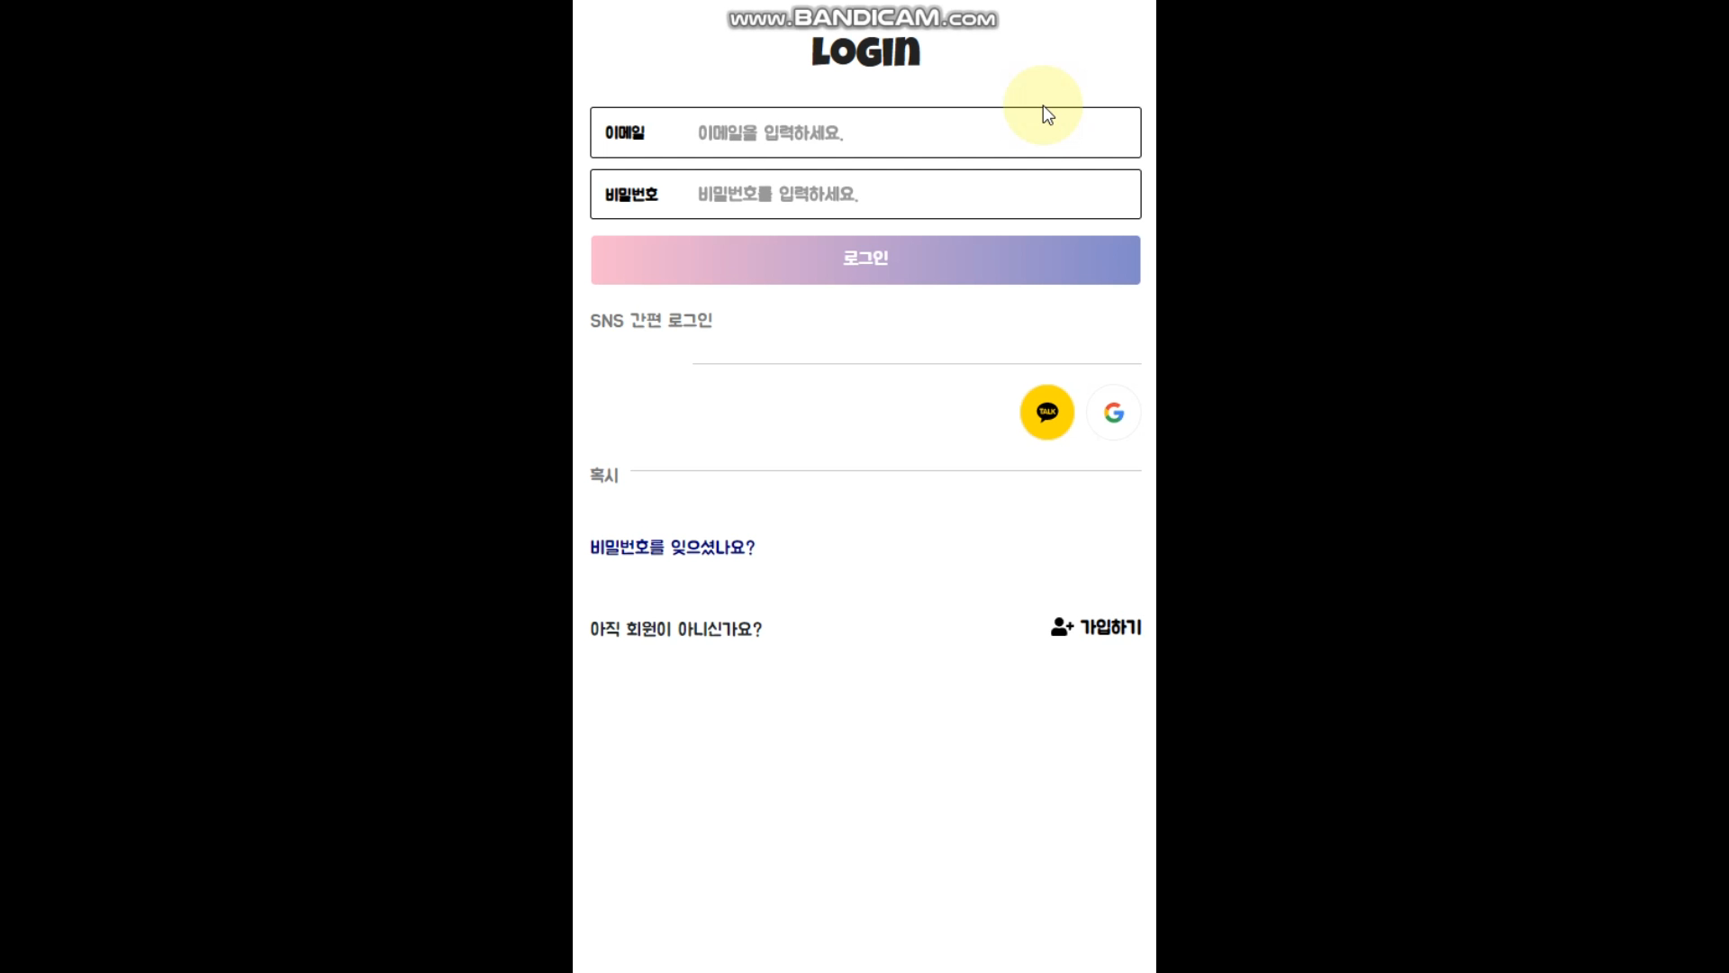
4. 영상 시연
조원 소개
프로젝트 소개
기능 소개
영상 시연
마무리

Slide 32
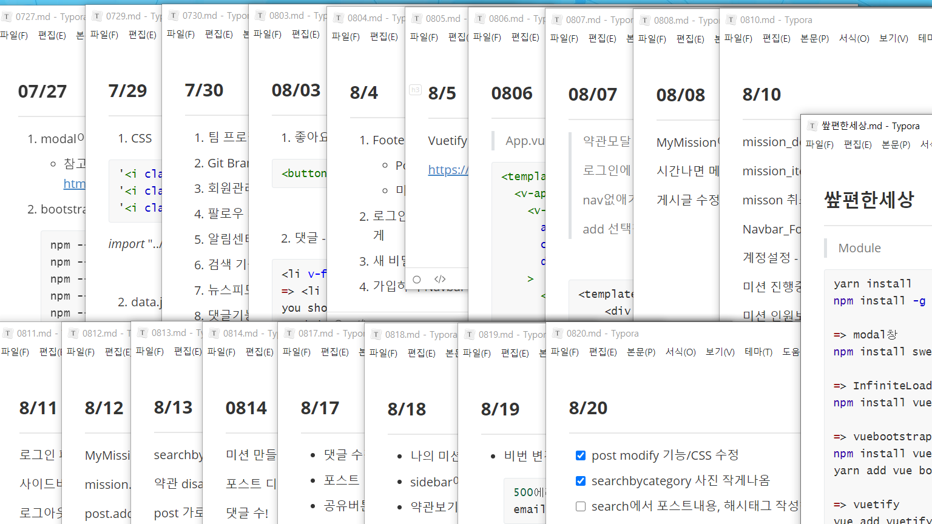
5. 마무리
조원 소개
프로젝트 소개
기능 소개
영상 시연
마무리

Slide 33
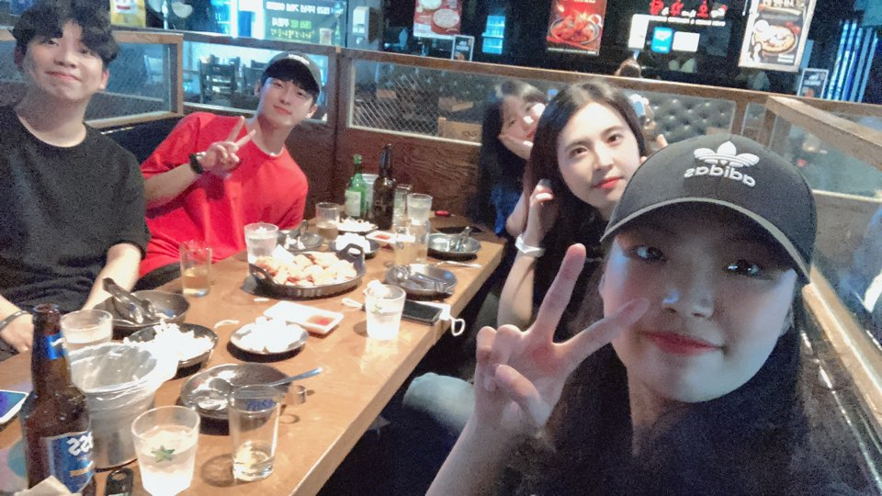
5. 마무리
조원 소개
프로젝트 소개
기능 소개
영상 시연
마무리

Slide 34
쌒편한 세상
감사합니다

